Slide 1
Клеевые методы обработки деталей швейных изделий
Курилова Лилия
Станиславовна
преподаватель ГАПОУ НСО «Новосибирский колледж
легкой промышленности и сервиса» г. Новосибирск, Россия

Slide 2
В производстве одежды широко применяется клеевой способ соединения деталей одежды, позволяющий существенно улучшить качество изделия, повысить производительность труда.
С помощью клеев соединяют детали изделия по контурам и по поверхности.
Клеевым называют неразъёмное соединение, образующееся в результате взаимодействия клеящего вещества со склеиваемыми материалами.

Slide 3
Сущность процесса склеивания заключается в том, что под действием температуры термопластичный клей переходит в вязкотекучее состояние, проникает на некоторую часть толщины склеиваемых материалов, находящихся под давлением. Затем при охлаждении затвердевает и образует клеевое соединение.

Slide 4
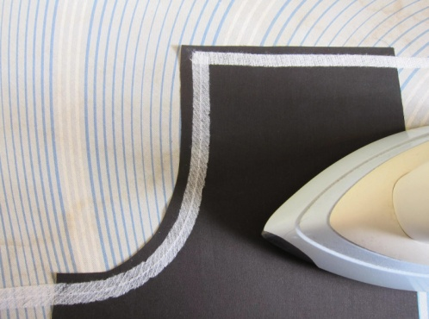
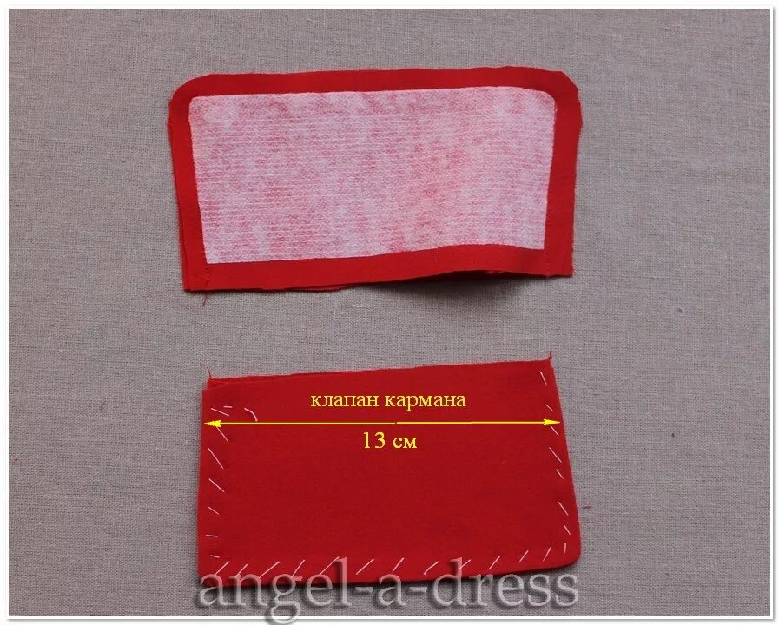
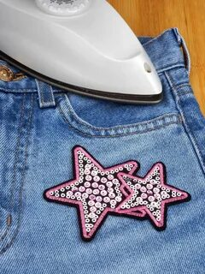
Существует три основных направления в применении клеевых материалов:
1 Обработка краев и срезов деталей одежды с целью их закрепления и обеспечения их ровноты, предохранения от растяжения и осыпания;
2 Придание деталям одежды (их поверхности) требуемой формоустойчивости;
3 Изготовление и прикрепление клеевых аппликаций и вышивок

Slide 5
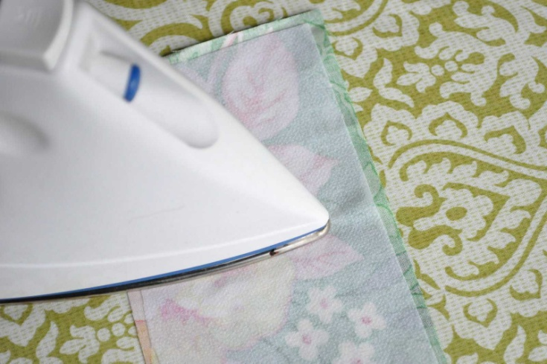
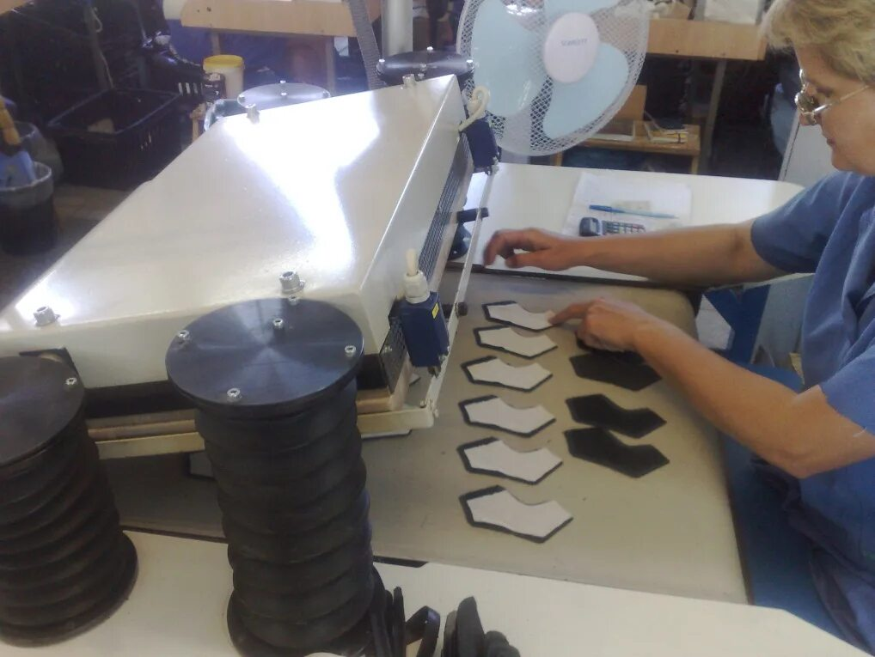
Клеевые соединения выполняются с помощью утюжильного оборудования с электропаровым обогревом рабочих поверхностей системами пропаривания и вакуум - отсоса.

Slide 6
Клеевые материалы
Клеевые прокладочные материалы – представляют собой основу, на которую определённым образом нанесено клеевое покрытие из термопластичных полимерных материалов.
В качестве термопластичного слоя применяют клеевые порошки и пасты, а именно: полиэтилен, полиэфир, полиуретан, полиэстер, поливинилхлорид.
Основным для использования клеевых полимеров являются доступные эффективные способы их применения.

Slide 7
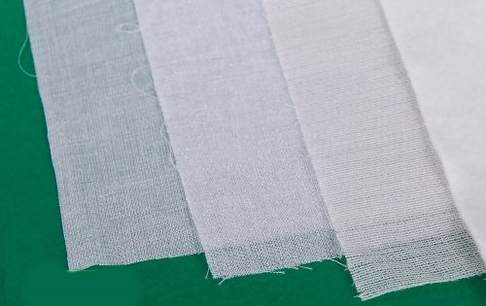
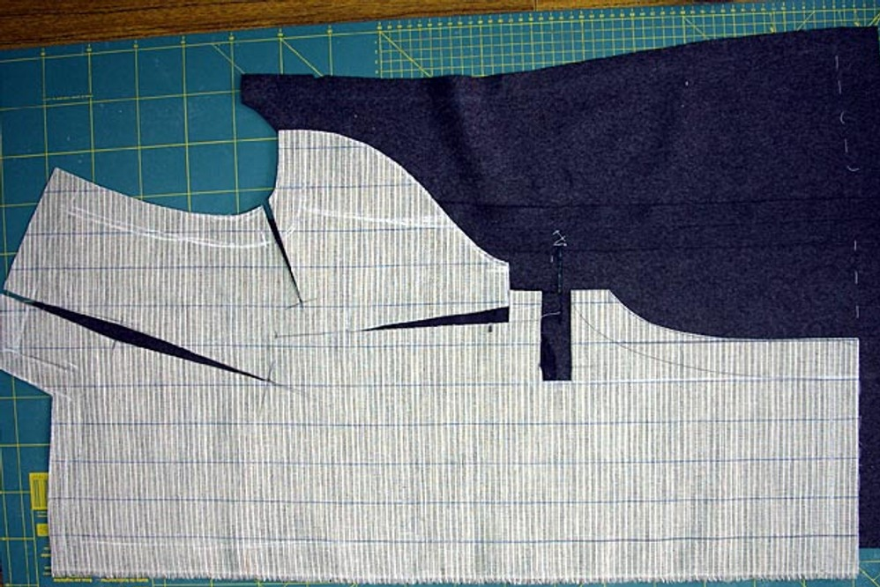
1 Прокладочные материалы с клеевым покрытием на тканой основе с точечным сплошным покрытием.
Применяется при фронтальном дублировании переда пиджаков, жакетов, пальто. Ткани имеют различную плотность.

Slide 8
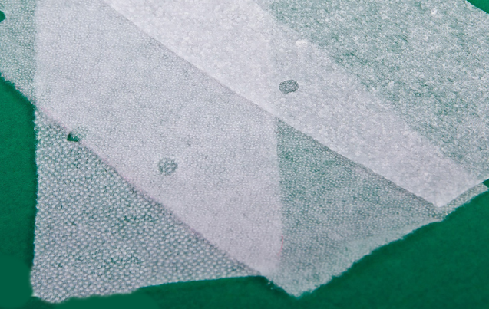
2 Клеевые прокладочные материалы на нетканой (нитепрошивной) основе с точечным и сплошным покрытиями. Бывают различной плотности. Применяют также для фронтального дублирования полочек, а также для дублирования воротников, манжет, клапанов.

Slide 9
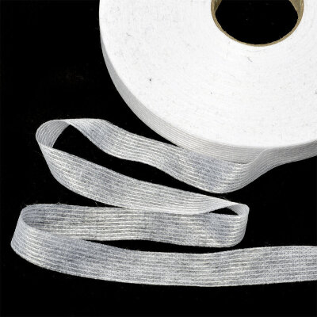
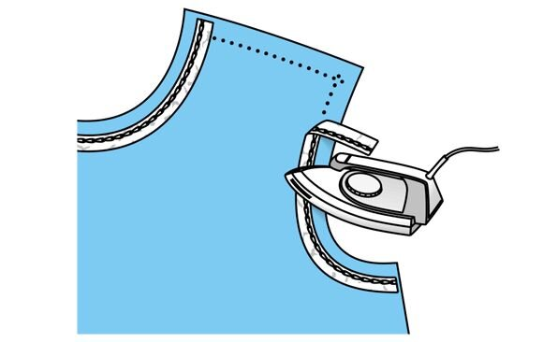
3 Клеевая кромка. Представляет собой полоску материала 10-30 мм. Предназначена для предохранения срезов и сгибов деталей одежды от растяжения в процессе изготовления и во время носки.

Slide 10
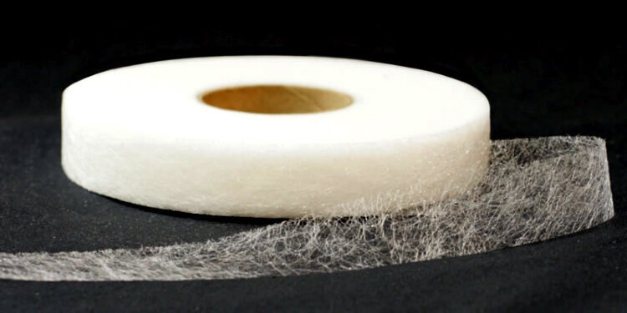
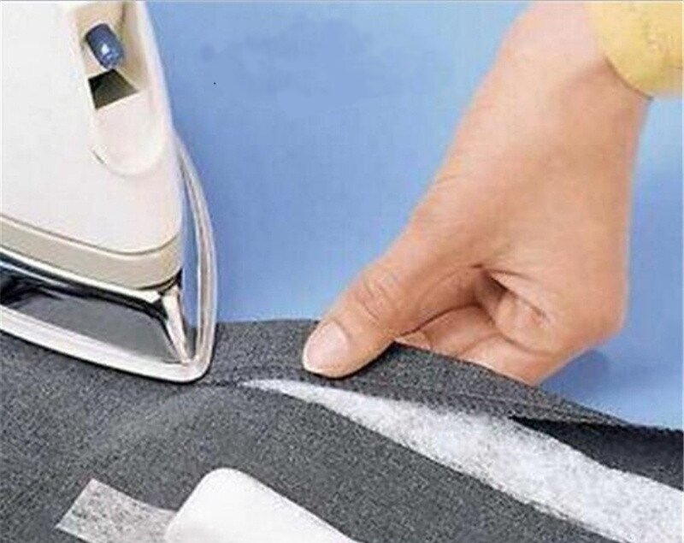
4 Клеевая паутинка. Представляет собой нетканое полотно определённой ширины, которое затем разрезается на полосы. Предназначена для закрепления подогнутых срезов деталей одежды, выполнения потайных швов.

Slide 11
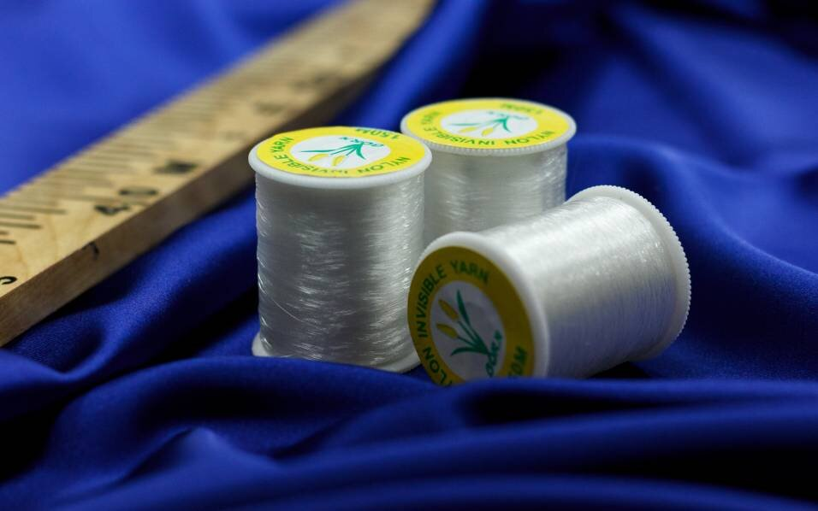
5 Клеевая нить. Представляет собой моноволокно. Применяется для незаметного закрепления подогнутых или обтаченных срезов деталей, где не прокладывается отделочная строчка.

Slide 12
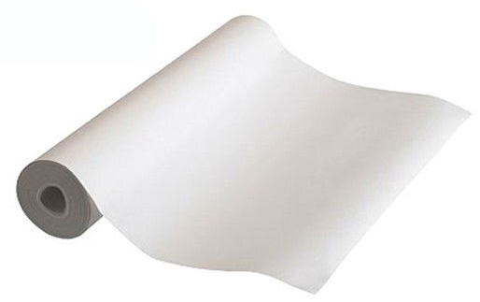
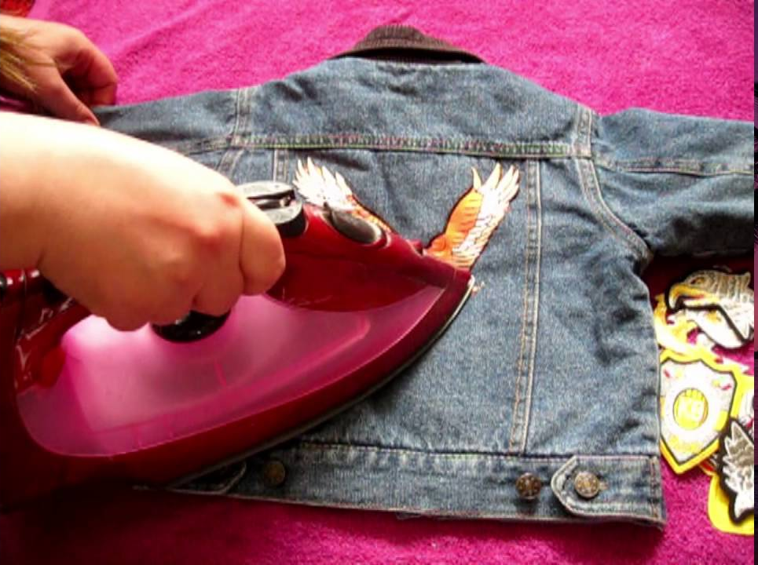
6 Клеевая плёнка. Выпускается из различных полимеров. Предназначена для прикрепления аппликаций.

Slide 13
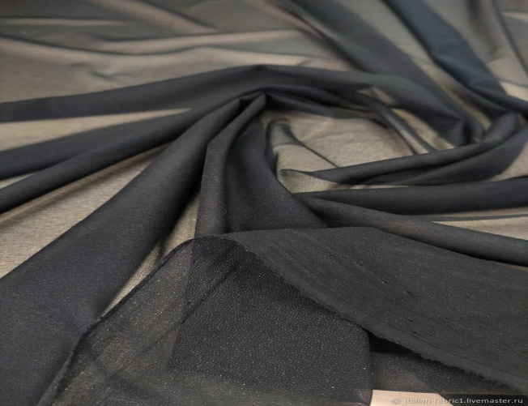
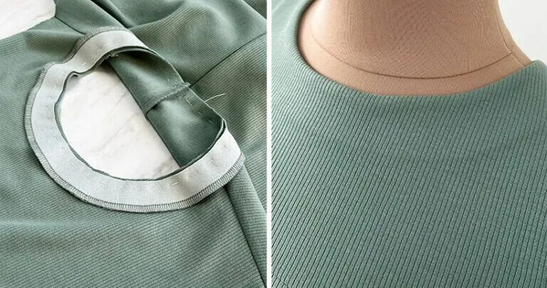
7 Клеевой прокладочный материал на трикотажной основе. Применяется для дублирования деталей выкроенных из трикотажного полотна, а так же современных тканей «стрейч».

Slide 14
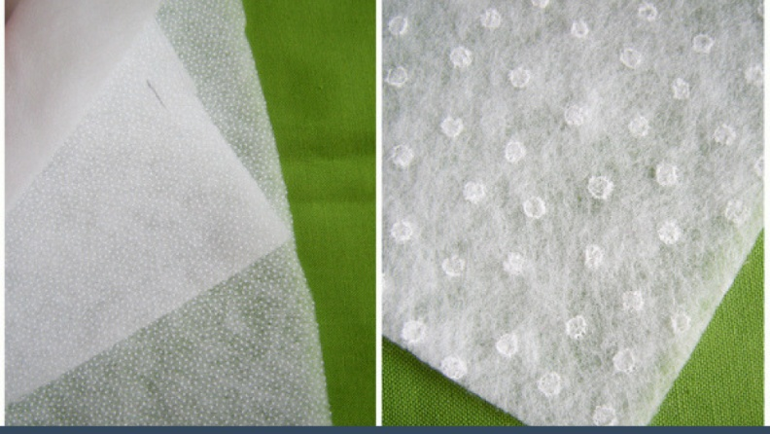
8 Клеевой синтепон. Представляет собой синтепон с одной стороны с клеевым покрытием. Предназначен для соединения с подкладкой по всей поверхности; для образования рельефных швов

Slide 15
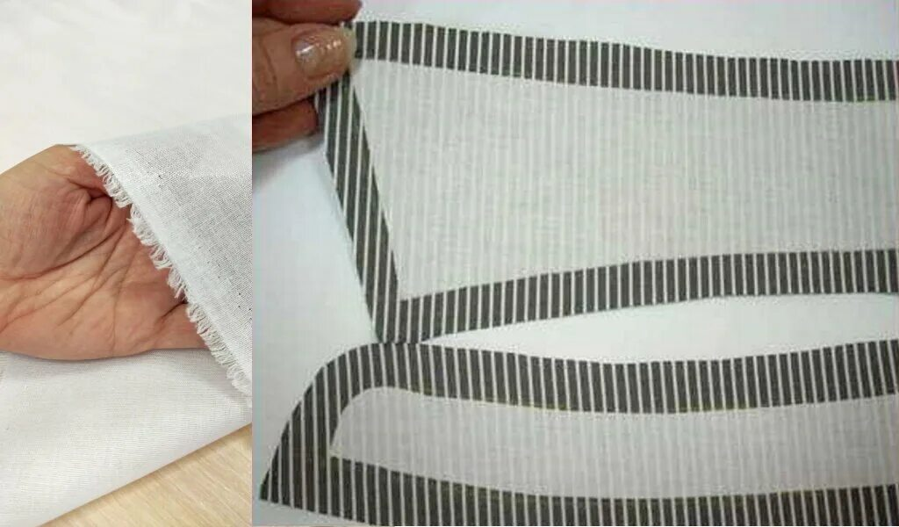
Технические условия на выполнения дублирования
1 Детали из прокладочных материалов выкраивают меньше основных деталей на 0,3 - 0,5 см, так, чтобы обрезные края прокладки входили в швы соединения на величину 0,1 - 0,2 см.

Slide 16
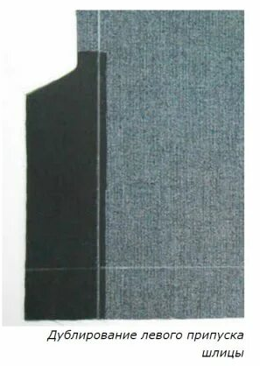
2 Нить основы в деталях из прокладочных материалов для дублирования должна проходить в строгом соответствии с направлением нитей основы в деталях верха.

Slide 17
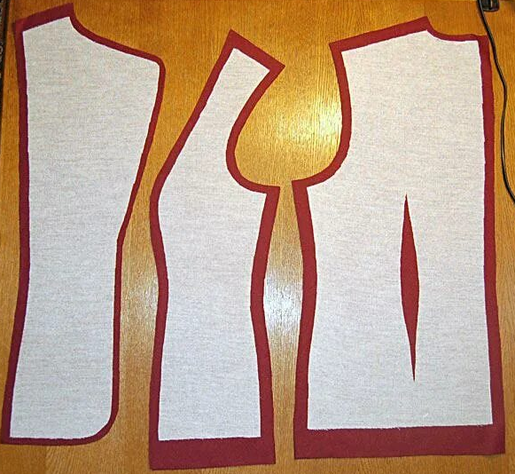
3 Соединение клеевых прокладочных деталей с основными деталями (дублирование) производят до стачивания вытачек, рельефов и соединения их с другими деталями.

Slide 18
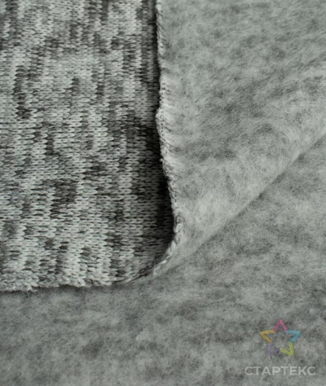
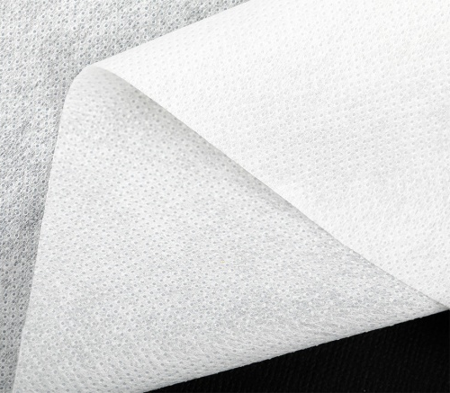
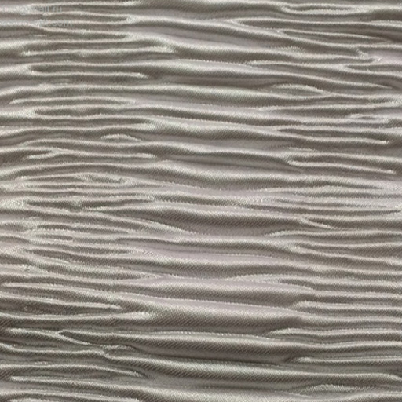
4 Фронтальному дублированию не подвергаются детали изделий, выполненных из материалов, имеющих ярко выраженную рельефную лицевую поверхность или сильную подворсовку с изнаночной стороны.

Slide 19
Вопросы для самоконтроля
1 Почему клеевое соединение считается неразъёмным?
2 Для чего выполняют дублирование деталей?
3 В зависимости от чего выбирают клеевой материал?
4 Какое оборудование применяют для выполнения клеевых соединений?

